Slide 1
졸업 설계
2차 발표
2016156026 이형석
2016156033 조현민
2016156039 최성훈
2016156047 황규빈
Notes:
http://minheeblog.tistory.com/

Slide 2
목차
CONTENTS
피드백 및 대처
수행시나리오
상세 설계
개발 내용
문제 및 해결방안
실제코드
Notes:
http://minheeblog.tistory.com/

Slide 3
01
피드백 및 대처
신뢰도?
한국생산기술연구원에 직접 방문하여 어떤 결함이 있는지 학습하였다.
더 깊이있는 학습이 필요할 경우에는 해당 연구소에 일하시는 분의 도움을 받기로 하였다.
어떤
결함?
결함의 종류는 박리와 미절삭 두가지로 나누어서 검출하기로 결정
사실상 두가지밖에 없음
Notes:
http://minheeblog.tistory.com/

Slide 4
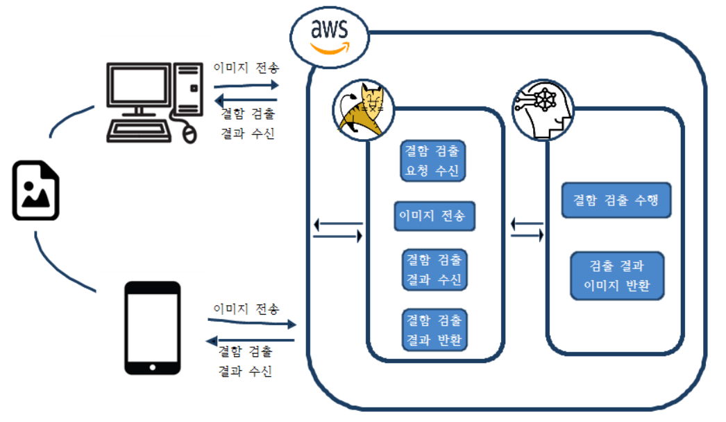
01
수행 시나리오
Notes:
http://minheeblog.tistory.com/

Slide 5
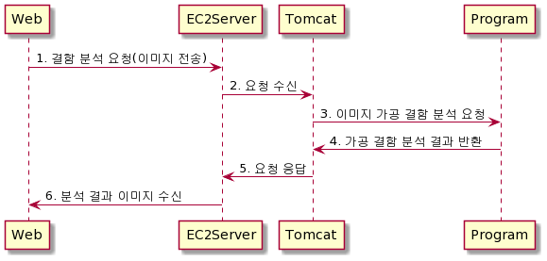
01
상세 설계 – 웹 시퀸스 다이어그램
순서 | 내용
1 | 웹 페이지에서 이미지를 업로드 받아, 서버로 결함 분석을 요청
2 | 요청을 받은 서버는, 웹에서의 요청을 수행하기 위해 Tomcat으로 전달
3 | Tomcat에서 요청과 함께 전달된 이미지를, 분석을 위해 프로그램으로 전달
4 | 가공 결함 검출 결과를 Tomcat으로 응답
5 | 결함 검출 결과 요구에 대한 응답
6 | 서버는 결함 결과를 Web으로 응답
Notes:
http://minheeblog.tistory.com/

Slide 6
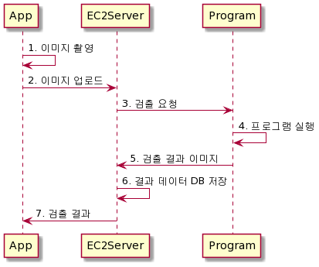
01
상세 설계 – 앱 시퀸스 다이어그램
순서 | 내용
1 | 모바일 앱의 카메라를 이용해 결함 검출 대상을 촬영
2 | 모바일 앱에서 웹 서버로 이미지를 전송
3 | 서버는 결함 검출 프로그램을 실행
4 | 이미지에 결함 여부를 확인해 결함이 있다면 결함 부분에 바운더리 박스를 만들어 새로운 이미지를 생성
5 | 결함 검출 프로그램의 결과 이미지를 서버에 저장
6 | 서버는 결과 데이터를 데이터베이스에 저장
7 | 결함이 검출된 이미지와 검출 결과 데이터를 모바일에 응답
Notes:
http://minheeblog.tistory.com/

Slide 7
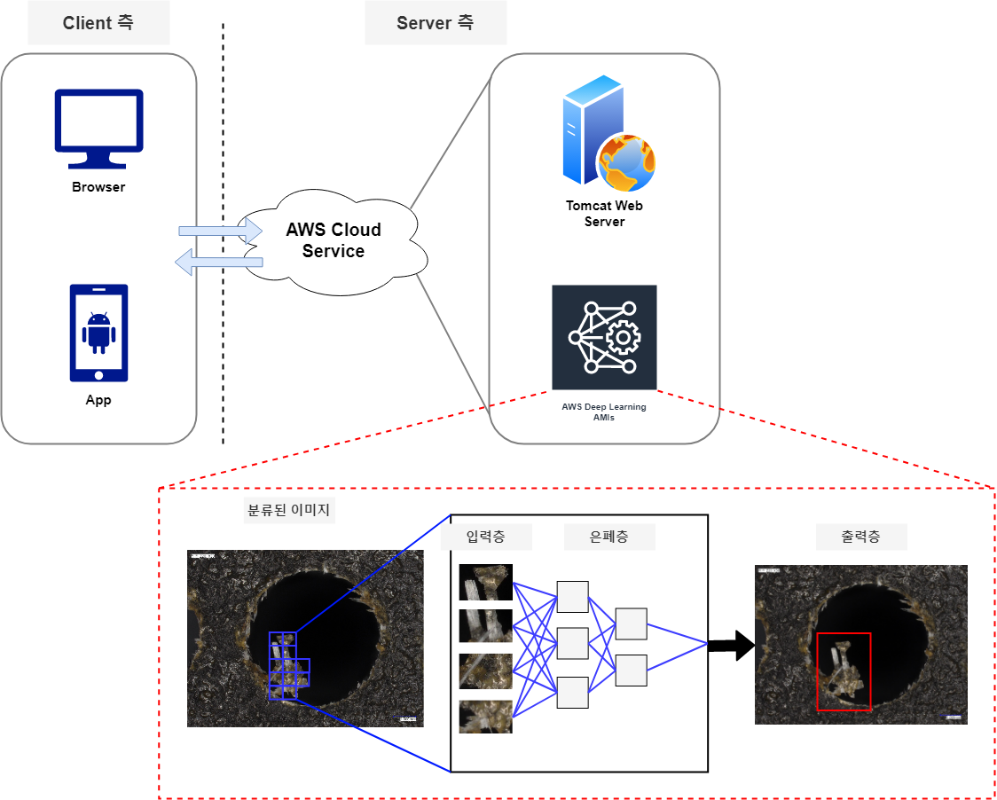
01
상세 설계 – 시스템 구성도
항목 | 내용
웹 페이지 준비 | Apache Tomcat 9.0 서버에서 사용자에게 제공할 JSP 페이지 준비
앱 준비 | Android Studio를 통해 사용자가 이미지를 송신하고 수신받을 애플리케이션 준비
AWS Cloud Service 준비 | AWS Cloud Server에는 Tomcat Server와 Deep Learning Server가 존재 Tomcat Server를 통해 웹 페이지 서비스 제공 Deep Learning Server를 통해 전송 받은 이미지 결함 검출 후 사용자에게 결과 전송
딥러닝 알고리즘 검출률 확인 | CNN Model의 Yolo v5 알고리즘으로 이미지 결함 검출 후 결함 부분에 Boundary Box 표시
결과 | CNN Yolo v5 알고리즘을 통한 딥러닝 훈련으로 낮은 검출률이지만 미절삭 섬유와 박리현상이 정확히 구분됨 이미지를 송수신하기 위한 애플리케이션 구현, 내부 데이터 송수신 로직은 추후에 구현
Notes:
http://minheeblog.tistory.com/

Slide 8
02
개발 내용
Step1
※ 이미지 라벨링과 GPU사용을 통한 학
습속도 증진위한 개발환경
● Anaconda3, Python(3.5v이상)
● Pytorch
● CUDA 9.0 version
● OpenCV
개발환경 구축
Notes:
http://minheeblog.tistory.com/

Slide 9
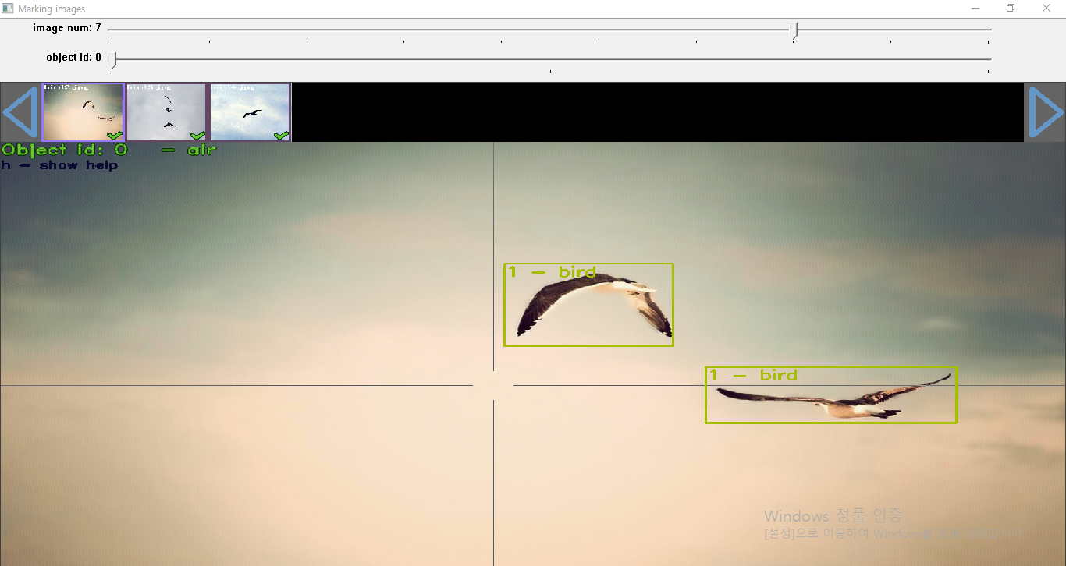
02
개발 내용
Step2
● 객체에 마우스 드래그를 하여 박스처리를 하고 박스처리 된 객체의 좌표를 저장한다.
Labeling
Notes:
http://minheeblog.tistory.com/

Slide 10
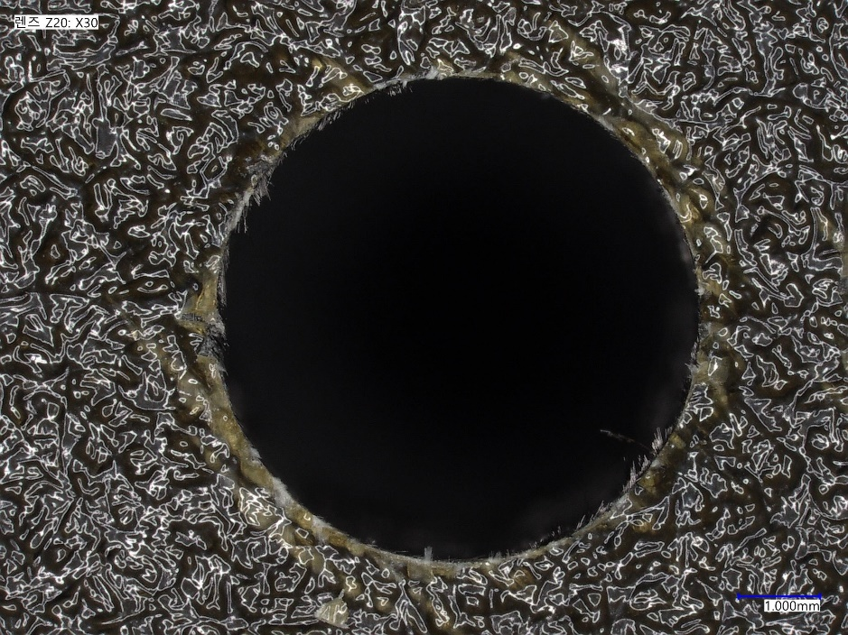
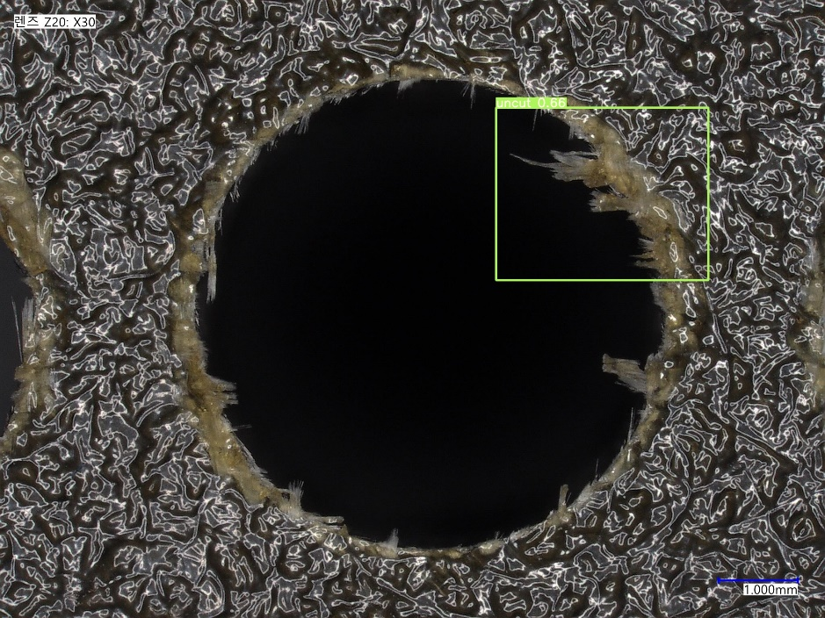
02
개발 내용
Step3
● Step2에서 라벨링한 좌표들을 YOLOv5알고리
즘의 파라미터로 전달 해 준다.
● 현재 보유하고 있는 데이터의 일부인 약 500
장 가량의 이미지를 학습시켰다.
Training
Notes:
http://minheeblog.tistory.com/

Slide 11
02
문제 및 해결방안
문제
부족한 Training Data로 인하여 작은 사이즈의 결함부분은 잡아내지 못하여 낮은 결함 검출율을 보인다.
현재 소유하고 있는 이미지의 양을 늘리기 위해 전처리를 하여 더 많은 Training Data를 만들어 다시 학습시키면 높은 결함 검출율이 나올 것이라고 기대된다.
해결방안
Notes:
http://minheeblog.tistory.com/

Slide 12
02
문제 및 해결방안
문제
더 높은 검출율과 빠른 응답시간을 구축하기 위해 여러 가지 머신러닝 기법들을 사용 해보고 비교 분석하고 있다. 여기서 실제 머신러닝을 사용하는 회사의 전문가에게 피드백을 받은 기법 중 Mask RCNN의 기법이 있는데 이 기법은 라벨링을 할 때 결함 부분을 정확하게 라인을 그려야 하지만 우리가 검출하고자 하는 결함들의 경계선이 모호하여, 학습을 위해 이미지 라벨링을 하는 과정에서 영역 선정에 어려움을 겪고 있습니다
해결방안
위의 문제에 대해 전문가에게 피드백 요청 또는 Mask RCNN처럼 매우 정확한 결함 위치가 도출 되어야 검출에 성공한 것인지 아니면 어느 정도 오차가 있어도 허용이 되는지 만약 오차가 있어도 된다면 허용 범위는 어느 정도인지 한국생산기술연구원의 조언을 구할 예정
Notes:
http://minheeblog.tistory.com/

Slide 13
02
실제 코드
# E = 1/전체 데이터의 수 * (for(k=0; k<전체 데이터의 수; k++) {(k번째 y - k번째 t)^2})
mloss = (mloss * i + loss_items) / (i + 1) # update mean losses
# 손실 계산 함수 내부
# 평균 제곱 오차 : 모델의 출력값과 사용자가 원하는 출력 값 사이의 거리 차이를 오차로 사용
def compute_loss(self, weights):
num_classes = weights.size(0)
cos = torch.mm(weights, weights.t())
if not self.normalize_weights:
norms = self.weight_norms.unsqueeze(1)
cos = cos / (norms*norms.t())
cos1 = cos.clone()
with torch.no_grad():
row_nums = torch.arange(num_classes).long().to(weights.device)
cos1[row_nums, row_nums] = -float('inf')
_, indices = torch.max(cos1, dim=1)
mask = torch.zeros((num_classes, num_classes)).to(weights.device)
mask[row_nums, indices] = 1
return {"loss": {"losses": torch.sum(cos*mask, dim=1), "indices": c_f.torch_arange_from_size(weights), "reduction_type": "element"}}
@ 로스값 계산하는 compute_loss 함수 내부
# 각 거리 차이를 제곱하여 합산한 후에 평균을 낸다.
# (i+1) : 전체 데이터의 수
Notes:
http://minheeblog.tistory.com/

Slide 14
02
실제 코드
# Forward
with amp.autocast(enabled=cuda):
pred = model(imgs) # forward
# 평균 제곱 오차
loss, loss_items = compute_loss(pred, targets.to(device)) # loss scaled by batch_size
if rank != -1:
loss *= opt.world_size # gradient averaged between devices in DDP mode
if opt.quad:
loss *= 4.
# Backward
scaler.scale(loss).backward()
@ 로스값 나타내주는 부분
# compute_loss : 손실 계산 함수
Notes:
http://minheeblog.tistory.com/

Slide 15
02
실제 코드
함수 |  | def load_model(weight):
인자 | weight | 학습의 결과 weight파일
출력 | model | Weigth파일을 이용해 생성된 모델
설명 |  | Weight파일을 인자로 받아 모델을 생성하는 함수
함수 |  | def detect(model, img):
인자 | model | 객체 탐지에 사용될 모델
 | Img | 객체 탐지에 사용될 이미지
출력 | det | 좌표와 클래스 이름으로 구성된 튜플
설명 |  | 이미지에 학습한 객체가 있다면 클래스 이름과 좌표를 출력하는 함수
Notes:
http://minheeblog.tistory.com/

Slide 16
02
실제 코드
함수 |  | def save_result(img):
인자 | img | 결과 이미지
출력 | 없음
설명 |  | 결과 이미지와 검출 결과를 저장하기 위한 함수
함수 |  | def write_result(xyxy, img):
인자 | xyxy | 결과 이미지의 박스를 표시할 좌표
 | img | 검출 대상 이미지
출력 | img | 결함부분에 박스가 그려진 이미지
함수 설명 |  | 객체가 탐지되었을 때 검출 대상 이미지에 박스를 표시해 결과를 출력하기 위한 함수
Notes:
http://minheeblog.tistory.com/

Slide 17
감사합니다
Notes:
http://minheeblog.tistory.com/

